Slide 1
PROCESSUS STOCHASTIQUES

Slide 2
INTRODUCTION
Définition
• Un signal aléatoire, appelé également processus stochastique, est un signal qui ne se répète pas à l’identique lorsque l’on réitère l’expérience qui le produit.
Un processus stochastique ou processus aléatoire peut être aussi défini comme étant une collection de variables aléatoires ordonnées par un ensemble d'indices.
Un processus stochastique X(t) consiste donc en une expérience avec une mesure de probabilité P [·] définie sur un espace échantillon S et une fonction qui attribue une fonction temporelle X(t,ω) à chaque résultat dans l'espace d'échantillonnage de l’expérience.
• On le note X(t,ω) où ω est une épreuve (variable aléatoire qui traduit un tirage aléatoire).
• x(t, ωi) est une réalisation de X(t,ω) pour un tirage particulier ω_{i}

Slide 3
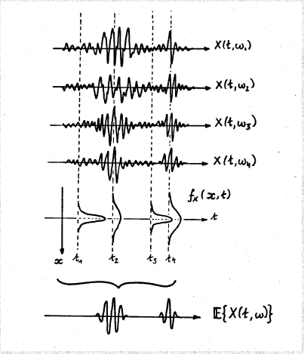
INTRODUCTION
Définition
t₁ t₂ t₃ t₅
Expérience 1
Expérience 2
Expérience 3
Expérience n

Slide 4
INTRODUCTION
Définition
Un processus stochastique est une famille {X_{t}, t∈I} de variables aléatoires définies sur un même espace de probabilité ω.
L’indice t est souvent interprété comme le temps.
Le processus est en temps continu si I est continu (e.g., I= [0,∞)), et en temps discret si I est discret (e.g., I={0,1,2, . . .}).
Lorsque t est continu, on note souvent X_{t} par X(t).
On supposera ici que X_{t} prend ses valeurs dans R^{d}.

Slide 5
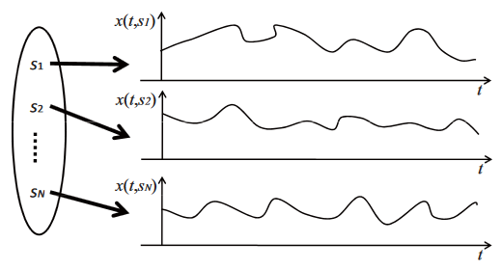
EXEMPLES DE PROCESSUS STOCHASTIQUES
Exemple 1
À chaque fois de la mise en marche d’un haut fourneau sidérurgique, on mesure et on enregistre instantanément sa température X (t) en degrés Celsus. Dès lors, nous obtenons une séquence de températures X(t,ω),
Par exemple, X(14006.89 , 2) = 1100.25 °C, indique que la température est de 1100.25 °C à t= 14006.89 secondes lors de la seconde mise en marche du haut fourneau.
X (t) est un processus stochastique.
Processus stochastique représentant la température d’un haut-fourneau sidérurgique

Slide 6
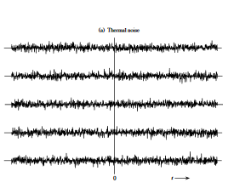
EXEMPLES DE PROCESSUS STOCHASTIQUES
Exemple 2
Supposons, maintenant que nous nous intéressons à la mesure et l’enregistrement d’un bruit de fond (thermique) présent dans une résistance ohmique.
L’expérience est ainsi effectuée plusieurs fois sur la même durée et pour une même résistance. Nous obtenons ainsi un processus stochastique.
Processus stochastique représentant le bruit thermique d’une résistance R

Slide 7
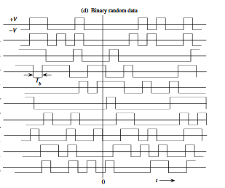
EXEMPLES DE PROCESSUS STOCHASTIQUES
Exemple 3
Nous nous intéressons dans cet exemple à la mesure et l’enregistrement de données binaires générées par une source numérique. Plusieurs essais sont alors réalisés avec la même source et pendant le même intervalle de temps. Nous obtenons ainsi un processus stochastique.
Processus stochastique représentant données binaires aléatoires

Slide 8
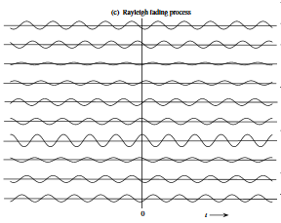
EXEMPLES DE PROCESSUS STOCHASTIQUES
Exemple 4
Rayleigh Fading Process ou Processus d’évanouissement de Rayleigh est causé par la réception par trajets multiples. L'antenne d’un téléphone mobile, par exemple, reçoit un grand nombre, d'ondes réfléchies et diffusées (par exemple N). En raison des effets d'annulation d'onde, la puissance reçue instantanée vue par une antenne en mouvement devient une variable aléatoire, dépendante de l'emplacement de l'antenne. C’est donc un processus aléatoire en tenant compte du temps
Processus stochastique représentant Rayleigh Fading

Slide 9

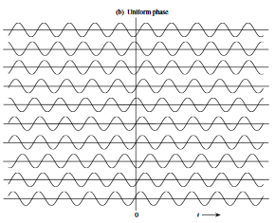
EXEMPLES DE PROCESSUS STOCHASTIQUES
Exemple 5 : Sinusoïde avec phase aléatoire

Slide 10

EXEMPLES DE PROCESSUS STOCHASTIQUES
Exemple 6 : Sinusoïde avec amplitude aléatoire

Slide 11
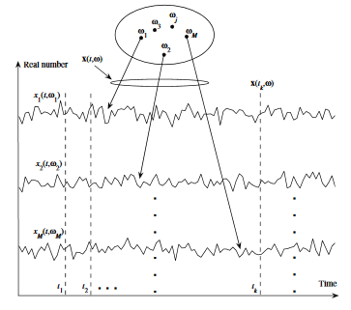
STATISTIQUES DES SIGNAUX ALEATOIRES
Pour analyser et étudier les signaux aléatoires (processus stochastiques) on utilise habituellement les mêmes statistiques que pour les variables aléatoires.
Seulement, toutes ces statistiques vont dépendre du temps.
En effet, un signal aléatoire est une collection de variables aléatoires ou pour chaque instant nous avons une variable aléatoire

Slide 12
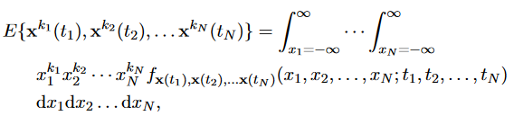
STATISTIQUES DES SIGNAUX ALEATOIRES
MOYENNES STATISTIQUES OU MOMENTS CONJOINTS
Considérons N variables aléatoires x (t₁), x (t₂), ... x (t_{N}).
Les moments conjoints de ces variables aléatoires sont
for all integers kj≥1and N≥1.
Ne considérons que les moments du premier et du second ordre, c'est-à-dire E{x(t)}, E{x²(t)} et E{x(t₁) x(t₂)}.
Ce sont la valeur moyenne, la valeur moyenne au carré et la (auto) corrélation

Slide 13


STATISTIQUES DES SIGNAUX ALEATOIRES
ESPERANCE MATHEMATIQUE
L’espérance mathématique ou moment d’ordre 1 d’un processus aléatoire, notée E(X(t)) est la valeur moyenne statistique du processus au temps t :
La moyenne est à travers l'ensemble et si le pdf (densité de probabilité) varie avec le temps alors la valeur moyenne E(X(t)) est une fonction (déterministe) du temps.
Si le processus est stationnaire, la moyenne est indépendante de la constante:

Slide 14
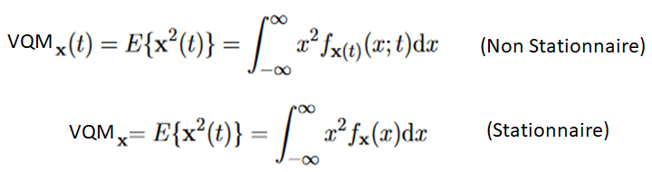
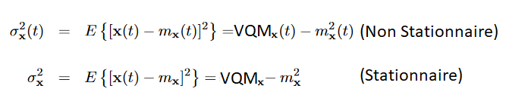
STATISTIQUES DES SIGNAUX ALEATOIRES
VALEUR QUADRATIQUE MOYENNE OU DEUXIEME MOMENT
Elle est définie par:
VARIANCE OU DEUXIEME MOMENT CENTRAL

Slide 15

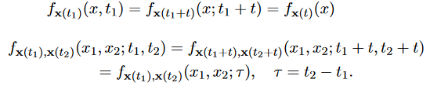
STATISTIQUES DES SIGNAUX ALEATOIRES
Selon que ses statistiques changent avec le temps: le processus est non stationnaire ou stationnaire.
Différents niveaux de stationnarité:
Strictement stationnaire: la fonction de densité de probabilité (pdf) conjointe de tout ordre est indépendant d'un décalage dans le temps.
Stationnarité d'ordre N: la pdf conjoint ne dépend pas du décalage temporel, mais dépend des intervalles de temps:
La stationnarité du premier et du second ordre:

Slide 16
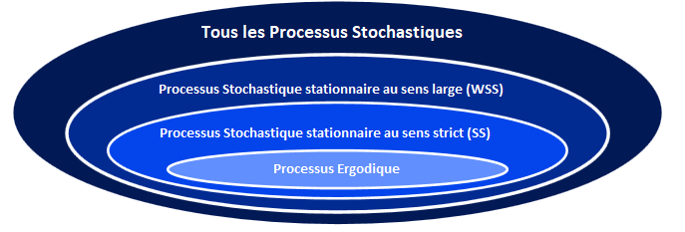
STATISTIQUES DES SIGNAUX ALEATOIRES
DIFFERENTS NIVEAUX DE STATIONNARITE
WSS : (Wide Sense Stationary) est un Processus stochastique stationnaire au sens large (stationnaire au second ordre) signifie que ses moments d’ordre (Moyenne) et d’ordre deux (Variance, Corrélation et Covariance) ne dépendent pas du temps
SS : (Strictly Stationary) est un Processus stochastique strictement stationnaire signifie que tous ses moments y compris d’ordres supérieurs ne dépendent pas du temps
Processus Ergodique : Est un processus stationnaire et en plus ses moments statistiques sont égaux à ses moments temporels,

Slide 17
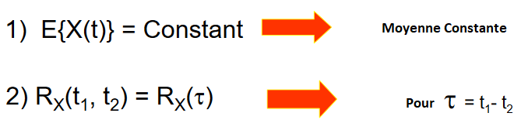
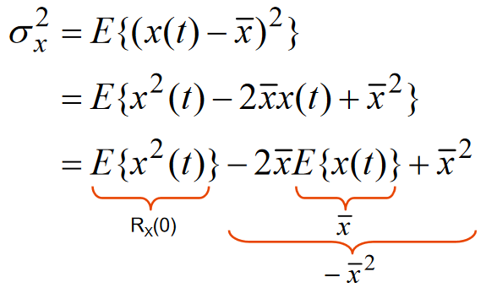

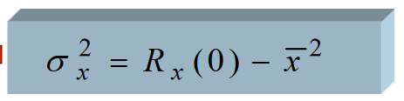
STATISTIQUES DES SIGNAUX ALEATOIRES
STATIONNARITE AU SENS LARGE (WSS)
Un processus X (t) est dit stationnaire au sens large (WSS) si les deux conditions suivantes sont satisfaites:
Ce qui en résulte :
Un processus WSS a une variance constante
Démonstration
Avec :

Slide 18
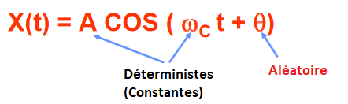
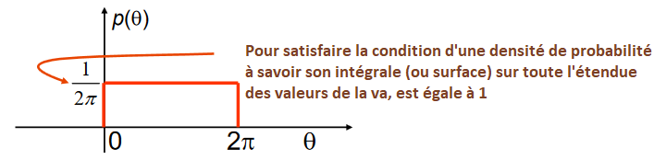
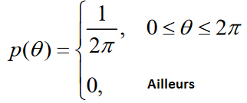
STATISTIQUES DES SIGNAUX ALEATOIRES
STATIONNARITE AU SENS LARGE (WSS)
Exemple d’un Processus Stochastique WSS (Stationnaire au Sens Large)
Soit une Processus aléatoire X(t) donné par :
Où θ est une variable aléatoire uniformément répartie entre 0 et 2π,
Sa fonction de densité de probabilité p(θ) est donnée ci-dessous

Slide 19



STATISTIQUES DES SIGNAUX ALEATOIRES
STATIONNARITE AU SENS LARGE (WSS)
Exemple d’un Processus Stochastique WSS (Stationnaire au Sens Large)
Soit une Processus aléatoire X(t) donné par :
Commençons par calculer l’espérance mathématique de ce processus stochastique
Intégrale d’un cosinus sur une période donne 0

Slide 20
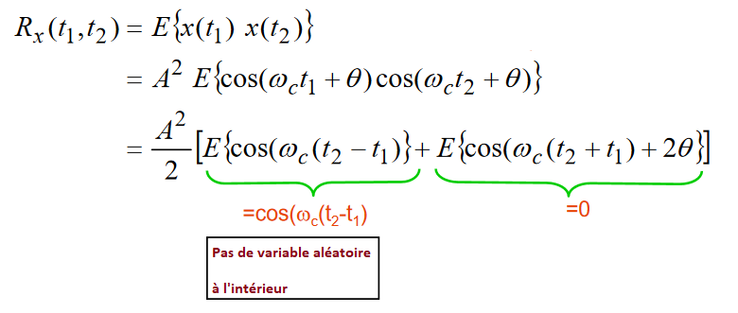
STATISTIQUES DES SIGNAUX ALEATOIRES
STATIONNARITE AU SENS LARGE (WSS)
Exemple d’un Processus Stochastique WSS (Stationnaire au Sens Large)
Soit une Processus aléatoire X(t) donné par :
On va calculer maintenant la variance de ce processus stochastique

Slide 21
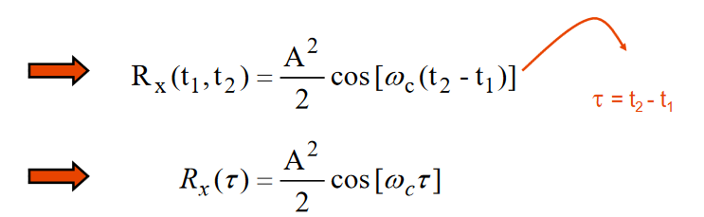
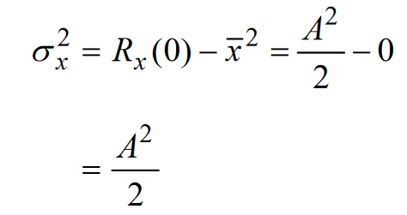
STATISTIQUES DES SIGNAUX ALEATOIRES
STATIONNARITE AU SENS LARGE (WSS)
Exemple d’un Processus Stochastique WSS (Stationnaire au Sens Large)
Soit une Processus aléatoire X(t) donné par :
⇒
C’est donc un processus stochastique stationnaire au sens large (WSS)

Slide 22


STATISTIQUES DES SIGNAUX ALEATOIRES
AUTOCORRELATION
La fonction moyenne m_{X}(t) nous donne l’espérance de X(t) au temps t, mais elle ne nous donne aucune information sur la relation entre X(t1) et X(t₂). Pour avoir un aperçu de la relation entre X(t₁) et X(t₂), nous définissons des fonctions de corrélation et de covariance. La fonction d'autocorrélation décrit complètement la densité spectrale de puissance du processus aléatoire.
Défini comme la corrélation entre les deux variables aléatoires x₁ = x(t₁) et x₂ = x(t₂):
Pour un Processus Stationnaire
Pour un Processus Stationnaire au sens large, nous avons :
∀t, et
avec

Slide 23
STATISTIQUES DES SIGNAUX ALEATOIRES
AUTOCOVARIANCE
Pour un processus aléatoire {X (t), t∈J}, la fonction d'autocovariance ou, simplement, la fonction de covariance, C_{X}(t₁, t₂), est définie par :
C_{X}(t₁, t₂) = Cov (X(t₁), X(t₂)) = R_{X}(t₁, t₂) −m_{X}(t₁) m_{X} (t₂), pour t₁, t₂∈J.
Notez que si on laisse t1 = t2 = t, on obtient :
R_{X}(t, t) = E [X (t) X (t)] = E[X(t)²], pour t∈J;
C_{X}(t, t) = Cov (X(t), X(t)) = Var(X(t)), pour t∈J.
Si t1 ≠ t2, alors la fonction de covariance C_{X}(t₁,t₂) nous donne des informations sur la relation statistique entre X(t₁) et X(t₂). En particulier, notez que:
C_{X}(t₁, t₂) = E[(X(t₁) -E [X(t₁)]) (X(t₂) -E[X(t₂)])].

Slide 24
STATISTIQUES DES SIGNAUX ALEATOIRES
AUTOCOVARIANCE
Intuitivement, C_{X}(t₁,t₂) montre comment X(t₁) et X(t₂) se déplacent l'un par rapport à l'autre.
Si de grandes valeurs de X(t₁) ont tendance à impliquer de grandes valeurs de X(t₂), alors (X(t₁) −E [X(t₁)]) (X(t₂) −E[X(t₂)]) est positif en moyenne.
Dans ce cas, C_{X}(t₁,t₂) est positif, et nous disons que X(t₁) et X(t₂) sont positivement corrélés.
Par contre, si de grandes valeurs de X(t₁) impliquent de petites valeurs de X(t₂), alors (X(t₁) −E [X(t₁)]) (X(t₂) −E[X(t₂)] ) est négative en moyenne, et nous disons que X(t₁) et X(t₂) sont négativement corrélés.
Si C_{X}(t₁, t₂) = 0, alors X(t₁) et X(t₂) ne sont pas corrélés.

Slide 25
STATISTIQUES DES SIGNAUX ALEATOIRES
PROPRIETES DE L’AUTOCORRELATION
R_{x} (τ) = R_{x} (−τ). C'est une fonction paire de τ car le même ensemble de valeurs de produit est moyenné dans l'ensemble, quelle que soit la direction de la translation.
|R_{x}(τ)| ≤R_{x} (0). Le maximum se produit toujours à τ = 0, bien qu'il puisse y avoir d'autres valeurs de τ pour lesquelles il est aussi grand. En outre, R_{x} (0) est la valeur quadratique moyenne du processus aléatoire.
Si pour certains τ₀ on a R_{x} (τ₀) = R_{x}(0), alors pour tous les entiers k, R_{x}(kτ₀) = R_{x}(0).
Si m_{x} ≠ 0 alors R_{x}(τ) aura une composante constante égale à m²_{x}.
Les fonctions d'autocorrélation ne peuvent pas avoir une forme arbitraire. La restriction sur la forme provient du fait que la transformée de Fourier (TF) d'une fonction d'autocorrélation doit être supérieure ou égale à zéro, c'est-à-dire TF{R_{x}(τ)} ≥ 0.

Slide 26
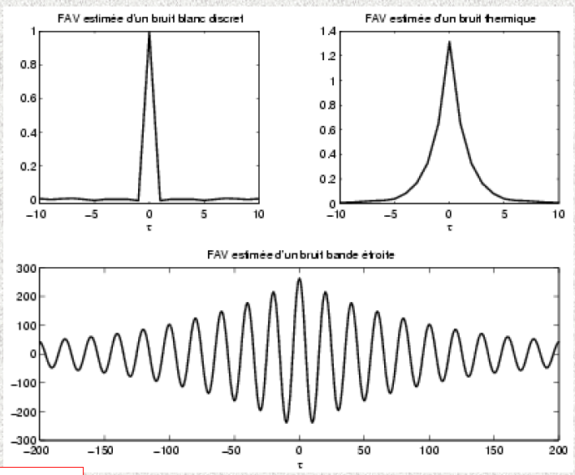
STATISTIQUES DES SIGNAUX ALEATOIRES
EXEMPLE DE FONCTIONS D’AUTOCORRELATION

Slide 27
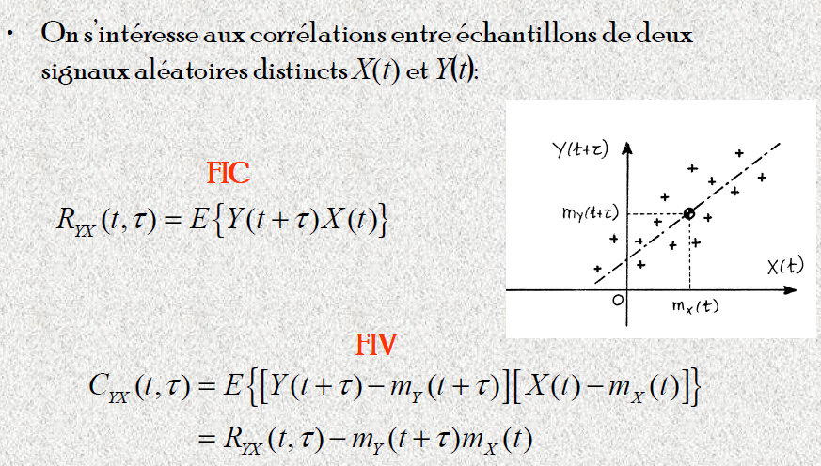
STATISTIQUES DES SIGNAUX ALEATOIRES
5. Fonctions d’intercorrélation et d’intercovariance

Slide 28
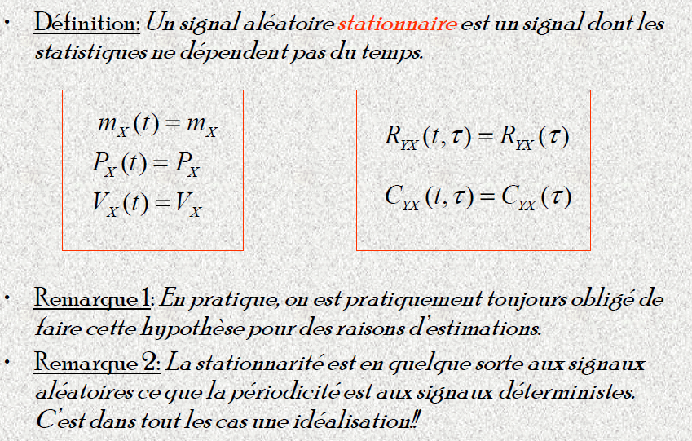
STATIONNARITE ET ERGODICITE

Slide 29
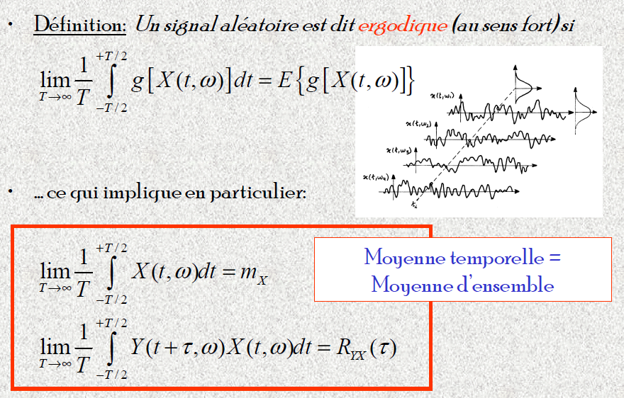
STATIONNARITE ET ERGODICITE

Slide 30
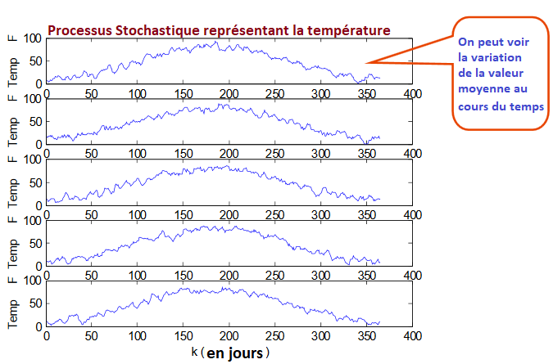
EXEMPLES D’UN PROCESSUS STOCHASTIQUES
S’agit il d’un Processus stochastiques stationnaire au sens large (WSS) ?

Slide 31
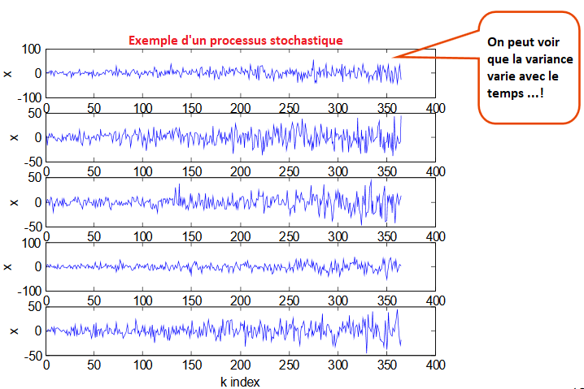
EXEMPLES D’UN PROCESSUS STOCHASTIQUES
S’agit il d’un Processus stochastiques stationnaire au sens large (WSS) ?

Slide 32
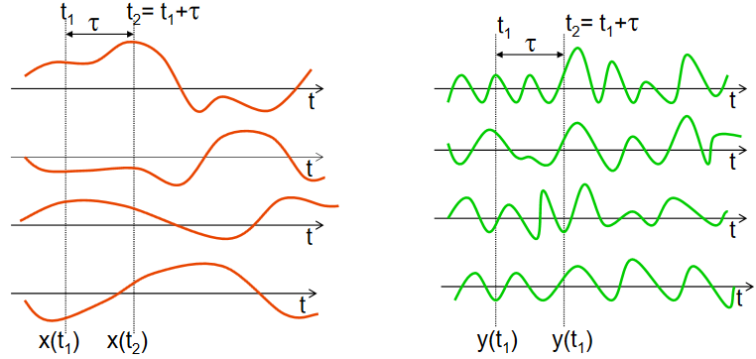
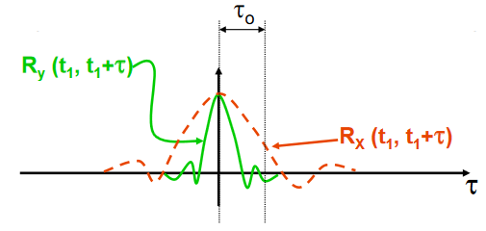
EXEMPLES D’UN PROCESSUS STOCHASTIQUES
Dans cet exemple nous avons deux processus stochastiques X(t) et Y(t) qui ont pratiquement la même fonction de densité de probabilité, ainsi qu’une valeur moyenne et une variance relativement proches
Cependant, les fonctions de corrélation des deux processus aléatoires sont significativement différentes.
En effet, le processus Y(t) présente beaucoup plus de fluctuations rapides que X(t).
Donc, il a une fonction de Corrélation plus étroite.

Slide 33


DENSITE SPECTRALE DE PUISSANCE (DSP)
Jusqu'à présent, nous avons étudié les processus aléatoires dans le domaine temporel. Il est souvent très utile d'étudier également les processus aléatoires dans le domaine fréquentiel.
Pour ce faire, nous devons utiliser la transformée de Fourier.
Considérons un processus aléatoire stationnaire au sens large (WSS) X (t) avec fonction d'autocorrélation R_{X}(τ).
Nous définissons la densité spectrale de puissance (PSD) de X(t) comme la transformée de Fourier de R_{X}(τ).
Nous noterons la DSP de X (t), par S_{X}(f). Plus précisément, nous pouvons écrire

Slide 34
DENSITE SPECTRALE DE PUISSANCE (DSP)
C’est le théorème de Wiener-Khinchine

Slide 35


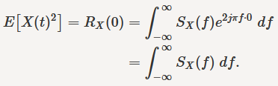
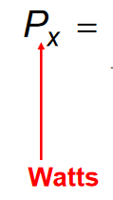

DENSITE SPECTRALE DE PUISSANCE (DSP)
Comme nous l'avons vu précédemment, si X(t) est un processus aléatoire réel, alors R_{X}(τ) est une fonction réelle et paire par rapport à τ.
À partir des propriétés de la transformée de Fourier, nous concluons que la DSP S_{X}(f) est également une fonction réelle et paire par rapport à f.
Aussi, d'après ce que nous discuterons plus tard, nous pouvons conclure que S_{X}(f) est non négatif pour tout f.
∀ f
∀ f
La puissance du Processus stochastique peut être calculée par :
Où :

Slide 36
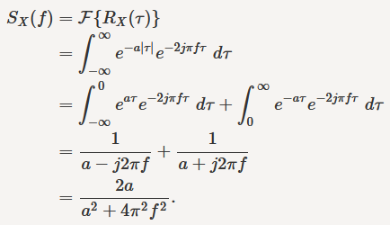
DENSITE SPECTRALE DE PUISSANCE (DSP)
Exercice
Considérons un processus aléatoire stationnaire au sens large (du second ordre ou WSS) X(t) avec RX(τ) = e ^{− a | τ |}, où a est un nombre réel positif.
Trouvez le PSD de X (t).
Solution
Nous devons trouver la transformée de Fourier de RX (τ). Nous pouvons le faire en regardant une table de transformée de Fourier ou en trouvant la transformée de Fourier directement comme suit.

Slide 37

DENSITE SPECTRALE DE PUISSANCE CROISEE
Pour deux processus aléatoires stationnaires du second ordre ou au sens large (WSS) conjoints X (t) et Y (t), nous définissons la densité spectrale croisée S_{XY}(f) comme la transformée de Fourier de la fonction de corrélation croisée ou intercorrélation R_{XY} (τ),

Slide 38
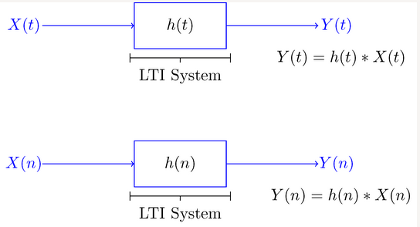




SYSTÈME LINEAIRE INVARIANT DANS LE TEMPS (SLIT) AVEC UNE ENTREE ALEATOIRE
Pour un SLIT, si X (t) est son signal d'entrée, sa sortie, Y (t), peut être écrite par une équation de convolution :

Slide 39

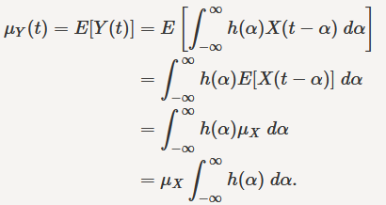
SYSTÈME LINEAIRE INVARIANT DANS LE TEMPS (SLIT) AVEC UNE ENTREE ALEATOIRE
Considérons un SLTI avec une réponse impulsionnelle h(t).
Soit X(t) un processus aléatoire stationnaire du second ordre (au sens large).
Si X (t) est l'entrée du système, alors la sortie, Y(t), est également un processus aléatoire.
Plus précisément, nous pouvons écrire :

Slide 40
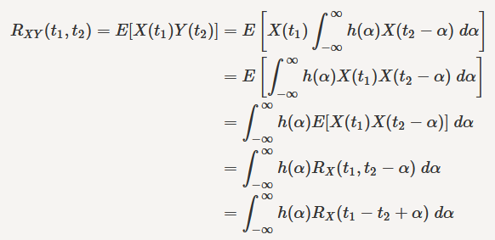


SYSTÈME LINEAIRE INVARIANT DANS LE TEMPS (SLIT) AVEC UNE ENTREE ALEATOIRE
ANAYSE TEMPORELLE

Slide 41






SYSTÈME LINEAIRE INVARIANT DANS LE TEMPS (SLIT) AVEC UNE ENTREE ALEATOIRE
ANAYSE SPECTRALE
H(f) est la réponse fréquentielle du SLIT
Comme nous pouvons écrire :
⇒
D’autre part, nous avons :
et
Ce qui nous permet d’écrire

Slide 42


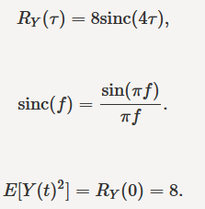
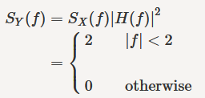
SYSTÈME LINEAIRE INVARIANT DANS LE TEMPS (SLIT) AVEC UNE ENTREE ALEATOIRE
EXERCICE :
Soit X(t) un processus stationnaire au sens large (WSS) de moyenne nulle avec R_{X}(τ) = e^{−| τ |}. X(t) est l’entré d’un SLIT avec :
Soit Y (t) la sortie.
Trouver m_{Y}(t) = E[Y(t)] .
Trouver R_{Y}(τ) .
Trouver E[Y(t)²]
SOLUTION
Notez que puisque X (t) est WSS, X(t) et Y(t) sont conjointement WSS, et donc Y(t) est WSS. Pour trouver m_{Y}(t) , nous pouvons écrire m_{Y} = m_{X}H (0) = 0×1 = 0.
Pour trouver R_{Y}(τ) , nous trouvons d'abord: S_{Y}(f) = S_{X}(f)×|H(f)|².

Slide 43
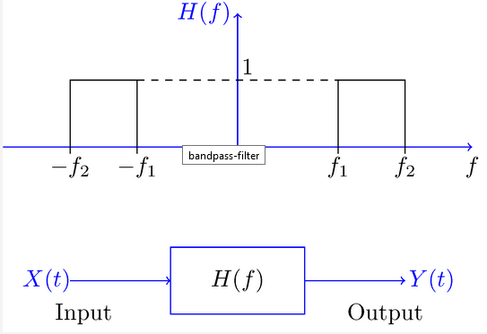


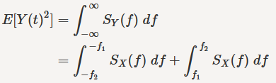

SYSTÈME LINEAIRE INVARIANT DANS LE TEMPS (SLIT) AVEC UNE ENTREE ALEATOIRE
Cas d’un filtre passe-bande
La DSP de la sortie est donnée par :
La puissance de la sortie Y(t) sera donc donnée par
S_{x}(f)=S_{x}(-f)

Slide 44

SYSTÈME LINEAIRE INVARIANT DANS LE TEMPS (SLIT) AVEC UNE ENTREE ALEATOIRE
Cas d’un processus Gaussien à l’entrée du SLIT
Soit X (t) un processus gaussien stationnaire. Si X (t) est l'entrée d’un SLIT, alors le processus aléatoire de sortie, Y (t), est également un processus gaussien stationnaire. De plus, X (t) et Y (t) sont conjointement gaussiens.
Si en plus X(t) est un bruit blanc Gaussien stationnaire alors la sortie Y(t) du SLIT est également un processus gaussien stationnaire mais sous forme d’un ‘’bruit coloré’’ .
En effet, le bruit blanc centré à l’entrée est par définition, il possède une fonction d’autocorrélation sous forme d’une impulsion de Dirac et sa DSP est constante de -∞ à +∞.
Mais la sortie aura une bande limitée par le SLIT et par conséquent une fonction d’autocorrélation plus ou moins large en fonction de la réponse impulsionnelle du SLIT

Slide 45

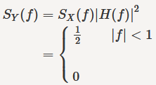
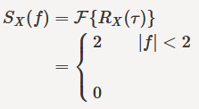
SYSTÈME LINEAIRE INVARIANT DANS LE TEMPS (SLIT) AVEC UNE ENTREE ALEATOIRE
Cas d’un processus Gaussien à l’entrée du SLIT
Exercice
Soit X (t) un processus aléatoire gaussien de moyenne nulle avec R_{X}(τ) = 8sinc(4τ). Supposons que X (t) est l’entrée d’un SLIT avec une réponse fréquentielle donnée ci-dessous:
Si Y (t) est la sortie, trouvez P (Y (2) <1 | Y (1) = 1).
Solution
Puisque X(t) est un processus gaussien stationnaire du second ordre (WSS), Y(t) est également un processus gaussien WSS. Ainsi, il suffit de trouver m_{Y} et R_{Y}(τ). Puisque m_{X} = 0, nous avons : m_{Y} = m_{X} × H (0) = 0.
De même nous avons :
⇒

Slide 46


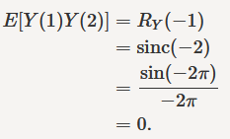

SYSTÈME LINEAIRE INVARIANT DANS LE TEMPS (SLIT) AVEC UNE ENTREE ALEATOIRE
Cas d’un processus Gaussien à l’entrée du SLIT
Suite de la solution
⇒
Ainsi, RY (τ) est donné par:
Nous concluons que Y (t) ∼N (0,1) (Loi Normale Centrée Réduite), pour tout t.
Puisque Y(1) et Y(2) sont conjointement gaussiens, pour déterminer leur fonction de densité de probabilité PDF conjointe, il ne reste plus qu'à trouver leur covariance. Nous avons :
Puisque E [Y (1)] = E [Y (2)] = 0, nous concluons que Y (1) et Y (2) ne sont pas corrélés.
Puisque Y (1) et Y (2) sont conjointement normaux, nous concluons qu'ils sont indépendants, donc :

Slide 47
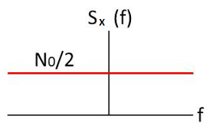
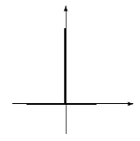

SYSTÈME LINEAIRE INVARIANT DANS LE TEMPS (SLIT) AVEC UNE ENTREE ALEATOIRE
Cas d’un bruit blanc
Un processus aléatoire très couramment utilisé est le bruit blanc.
Le bruit blanc est souvent utilisé pour modéliser entre autres :
Certaines perturbations dans les canaux de transmission notamment sans fil
le bruit thermique dans les circuits électroniques,
….etc
Par définition, le processus aléatoire X(t) est appelé bruit blanc si sa DSP S_{X}(f) est constante pour toutes les fréquences.
Par convention, la constante est généralement désignée par N₀/2.
R_{X}(τ)
N₀/2 ×δ(τ)
τ
bruit blanc dans le domaine temporel
Autocorrélation d’un bruit blanc
DSP d’un bruit blanc

Slide 48

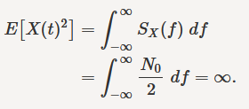
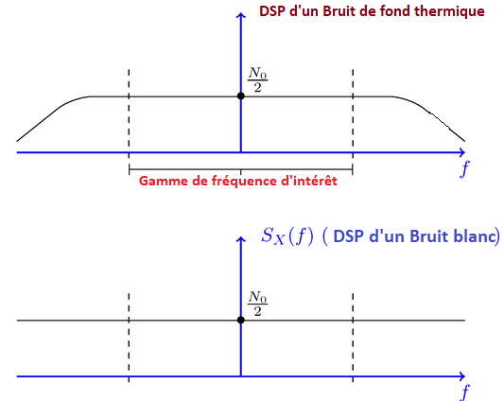
SYSTÈME LINEAIRE INVARIANT DANS LE TEMPS (SLIT) AVEC UNE ENTREE ALEATOIRE
Cas d’un bruit blanc
Un processus aléatoire est appelé bruit blanc si :
∀
Sa puissance est :
Théoriquement, le bruit blanc, tel que défini ci-dessus, a une puissance infinie!
En réalité, le bruit blanc est en fait une approximation du bruit observé dans les systèmes réels. Pour mieux comprendre l'idée, considérez les DSP illustrées ci-dessous:

Slide 49


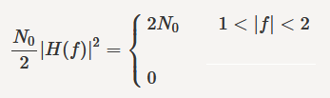

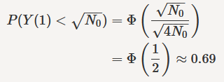

SYSTÈME LINEAIRE INVARIANT DANS LE TEMPS (SLIT) AVEC UNE ENTREE ALEATOIRE
Cas d’un bruit blanc
Exercice
Soit X(t) un processus de bruit gaussien blanc qui est l’entrée dans un SLIT avec une réponse fréquentielle donnée par:
ailleurs
Si Y(t) est la sortie de ce SLIT, trouvez :
Solution :
Puisque X(t) est un processus gaussien à moyenne nulle, Y(t) est également un processus gaussien à moyenne nulle. S_{Y}(f) est donné par :
Par conséquent :
Ainsi :
Nous pourrons écrire :

Slide 50
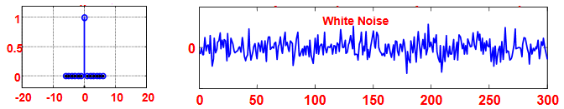
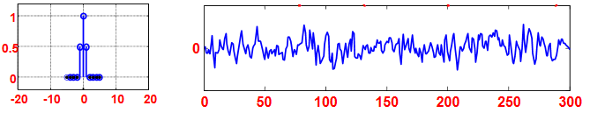



SYSTÈME LINEAIRE INVARIANT DANS LE TEMPS (SLIT) AVEC UNE ENTREE ALEATOIRE
Autocorrélation Bruit Blanc
Bruit Blanc X(t) à l’entrée du filtre
Autocorrélation Ry(τ)
Sorties Y(t) du filtre

Slide 51



SYSTÈME LINEAIRE INVARIANT DANS LE TEMPS (SLIT) AVEC UNE ENTREE ALEATOIRE
Résultat du filtrage d’un Bruit Blanc
Bruit avec des fluctuations très rapide.
Non corrélé
Autocorrélation étroite
⇒
Bruit avec moins de fluctuations très rapide.
Un certain degré de corrélation
Autocorrélation large
⇒
⇒
⇒

Slide 52



SIGNAL NOYE DANS UN BRUIT BLANC
Exemple d’un signal discret avec un bruit blanc
X et W(k) sont indépendants

Slide 53



SIGNAL NOYE DANS UN BRUIT BLANC
Exemple d’un signal discret avec un bruit blanc
Espérance Mathématique :
Fonction d’autocorrélation :
Due à l’indépendance

Slide 54


SIGNAL NOYE DANS UN BRUIT BLANC
Exemple d’un signal discret avec un bruit blanc
En général: dépend de k pas seulement de m
Ce n’est pas un Processus Stationnaire au sens large
Dans ce cas c’est un Processus Stationnaire au sens large

Slide 55




MESURE DE LA FREQUENCE D’UNE SINUSOIDE NOYEE DANS UN BRUIT
Cas d’une sinusoïde pure
Nous avons vu dans nos cours précédent que nous pouvons estimer le spectre d’un signal discret, exemple sinusoïdal, en utilisant la TFTD (Transformée de Fourier à Temps Discret).
Un exemple pratique qui nécessite une telle mesure est le système Radar
Durée totale
Émission/réception
Schéma de principe d’un système Radar
Spectre théorique de plusieurs sinusoïdes
Spectre réel calculé pour plusieurs sinusoïdes

Slide 56




MESURE DE LA FREQUENCE D’UNE SINUSOIDE NOYEE DANS UN BRUIT
Cas d’une sinusoïde pure noyé dans un bruit
Mais dans la pratique, exemple du système Radar, la sinusoïde ne sera jamais pure. AU niveau d récepteur elle sera certainement bruitée (noyée dans un bruit).
Dès lors, il est indispensable de regarder l'effet du bruit sur l'utilisation du DFT pour mesurer la fréquence d'une sinusoïde.
Considérons le cas d’une seule sinusoïde complexe, reçue par le Radar mais noyée dans un bruit v(n) supposé AWGN à moyenne nulle :
Le Rapport signal à bruit (SNR) est donc:
Le spectre calculée pratiquement nécessite donc de limiter la durée du signal observé à l’aide d’une fenêtre w(n)
Planché du bruit

Slide 57
MESURE DE LA FREQUENCE D’UNE SINUSOIDE NOYEE DANS UN BRUIT
Cas d’une sinusoïde pure noyé dans un bruit
Impact du bruit
Il est difficile de «voir» le pic du signal
  Besoin d'un pic de signal bien au-dessus du plancher de bruit
  Sinon on peut ne pas détecter la présence du signal
  Le bruit perturbe la localisation du pic
    Dégrade la précision de l'estimation de la fréquence.
    Tout d'abord, détectez le signal - Recherchez les pics dans le DFT
    Ensuite, estimez la fréquence (et l'amplitude / la phase)
Planché du bruit

Slide 58

MESURE DE LA FREQUENCE D’UNE SINUSOIDE NOYEE DANS UN BRUIT
Cas d’une sinusoïde pure noyé dans un bruit
Analyse de détection de signal
Objectif: analyser les relations entre le niveau de crête dans DTFT dû au signal et la hauteur du plancher de bruit pour répondre:
Question: Quels paramètres déterminent la hauteur du pic du signal au-dessus du plancher de bruit?
Planché du bruit
On calcule alors la TFTD du Signal bruité que l’on appellera Y_{w}^{f}(θ)

Slide 59


MESURE DE LA FREQUENCE D’UNE SINUSOIDE NOYEE DANS UN BRUIT
Cas d’une sinusoïde pure noyé dans un bruit
Analyse de détection de signal
On remarque bien que a partie spectrale la plus importante du signal se trouve autour de θ = θ₀ :
Planché du bruit
Hauteur du pic = A limité par la fenêtre Σw [n]
Terme de signal ‘’cohérent’’. La somme augmente rapidement
Terme de signal ‘’incohérent’’. La somme n’augmente pas aussi rapidement

Slide 60



EXEMPLES D’UN PROCESSUS STOCHASTIQUES
SIGNAL DE PAROLE ET BRUIT BLANC
x(t) = s(t) + n(t)
Hypothèses
Supposons que s (t) et n (t) sont tous deux des processus stochastiques stationnaires au sens large (WSS) avec des moyennes nulles.
Supposons que n (t) est un bruit blanc.
Supposons que s(t) et n(t) ne sont pas corrélés l'un à l'autre.
Trouvez le DSP de x(t)
Solution possible: Trouvez la Fonction d’autocorrélation Rx(τ) et appliquer la TF pour obtenir DSP

Slide 61

EXEMPLES D’UN PROCESSUS STOCHASTIQUES
SIGNAL DE PAROLE ET BRUIT BLANC
x(t) = s(t) + n(t)
Notre hypothèse de processus non corrélés et à moyenne nulle a abouti à une forme simple et très utilisable pour la DSP Sans cette hypothèse:
difficile ou impossible à analyser
un résultat plus compliqué peut être plus difficile à interpréter

Slide 62




EXEMPLES D’UN PROCESSUS STOCHASTIQUES
SIGNAL DE PAROLE ET BRUIT BLANC
x(t) = s(t) + n(t)
Espérance mathématiques
Si s(t) et n(t) sont tous les deux centrés
Fonction d’autocorrélation
Densité spectrale de puissance

